Slide 1



基于改进Transformer的锂离子电池健康状态预测研究
答辩人：吴宇桁
导师：史建涛 陈闯
答辩时间：2024.9.20
Notes:
各位老师们，同学们好，我今天的答辩课题是…

Slide 2
1
研究背景
目 录
2
研究内容
3
研究方法
4
前期工作
5
进度安排
Notes:
汇报有五个部分，首先是研究背景。

Slide 3
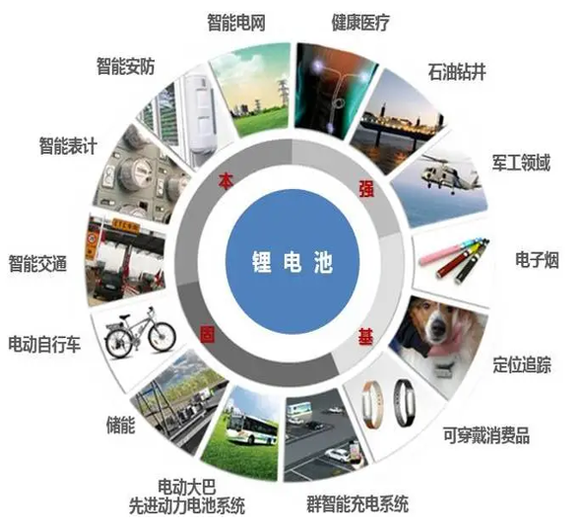
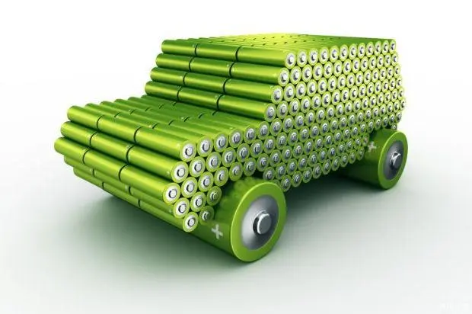

1
研究背景
Notes:
锂离子电池因其高能量密度、污染小和轻量化等优点，在当下社会得到了广泛应用，从图中可以看出锂离子电池的应用涵盖了多个行业，包括健康医疗、军工领域、储能等等。总之，锂离子电池在当下社会的发展中发挥着关键作用。

Slide 4
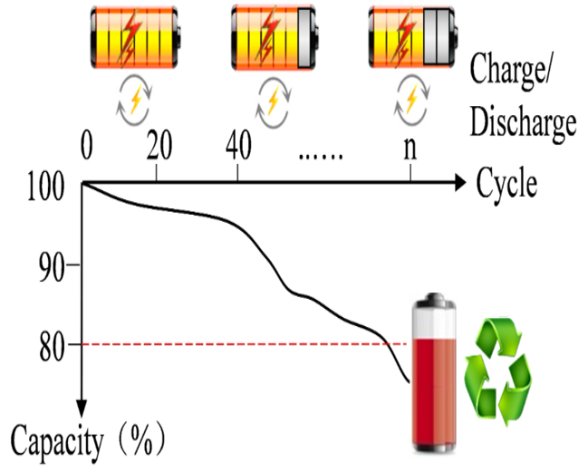
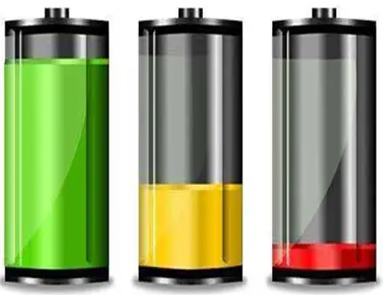
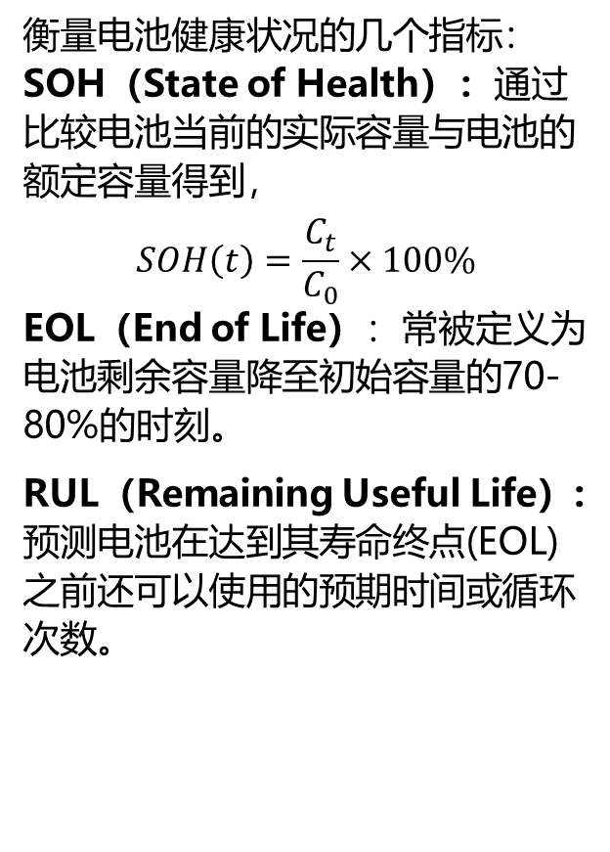
1
研究背景
衡量电池健康状况的几个指标：
SOH（State of Health）：通过比较电池当前的实际容量与电池的额定容量得到，
$$SOH\left(t\right)=\frac{C_{t}}{C_{0}}×100\%$$
EOL（End of Life）：常被定义为电池剩余容量降至初始容量的70-80%的时刻。
RUL（Remaining Useful Life）:预测电池在达到其寿命终点(EOL)之前还可以使用的预期时间或循环次数。
Notes:
然而，随着充放电周期的增加，电池的性能会逐渐退化，最终导致容量下降和寿命终结。因此，需要设定一些衡量电池健康状况的有力指标，常见的有SOH,RUL.其中SOH计算简便，能够实时反映电池健康状况，因此可以通过预测SOH来完成对电池健康的管理和监控。

Slide 5
1
研究背景
锂离子电池SOH
预测方法
直接测量法
模型法
数据驱动法
混合法
内阻法
阻抗法
安时积分法
等效电路模型
电化学模型
数学模型
滤波算法
神经网络
其他
基于模型与数据驱动融合
基于不同数据驱动融合
Notes:
而目前，国内外对锂离子电池的SOH预测也有大量研究，总体有：直接测量法、模型法、数据驱动法以及混合法这４个类别。其中，直接测量法实施容易，但是误差较大。模型法的精度高，但是建模困难，而数据驱动法精度高，泛化能力也强，但是对数据要求高，严重依赖于算法的性能，最后的混合法结合了所混方法的优点，但是总体计算复杂度高，模型比较复杂。
近年来，基于数据驱动的方法，被广泛应用。

Slide 6
1
研究背景
目 录
2
研究内容
3
研究方法
4
前期工作
5
进度安排
Notes:
然后是研究内容。

Slide 7
2
研究内容
研究目标
本研究拟在现有文献基础上，以锂离子电池为主要研究对象，基于数据驱动法，探索如何利用改进的Transformer提升锂离子电池的健康状态估计精度，解决锂离子电池在健康状态（SOH）预测领域中的问题，并实现对电池在多变工况下的高效管理。通过深入分析电池运行数据中的特征提取和模型性能，研究其在多变量、不同工况环境中的适用性，从而扩展现有的电池健康管理理论框架。
Notes:
本课题的研究目标是以锂离子电池为主要研究对象，基于数据驱动法，探索在多变工况下，如何利用改进的Transformer提升锂离子电池的健康状态估计精度，包括点预测和区间预测。

Slide 8
2
研究内容
具体内容
1、提出了一种时间序列的特征金字塔网络（FPN）方法，通过多层池化操作提取不同深度的时间序列趋势信息，从而形成数据组以替代原始数据。相比于常用的二元分解方法，FPN方法计算复杂度更低且更有效地提取了浅层和深层的时间特征。
2、首次将U-Net结构引入时间序列预测领域。通过多步融合方法将深层特征和低层特征整合，从而充分地利用趋势项的深度特征。
基于改进Transformer的SOH点预测模型
基于贝叶斯和蒙特卡洛采样的SOH区间预测模型
通过改进特征提取和特征选择方法，开发能够在多变量、不同工况环境中保持高精度的SOH预测模型。探索将多种数据驱动深度学习技术、智能诊断方法（如CNN基准模型、Unet模块）相结合，开发具有更高鲁棒性和效率的Transformer模型。
通过在Transformer 模型中集成贝叶斯神经网络（BNN）和蒙特卡洛Dropout（MC Dropout），实现对模型预测结果的不确定性评估。该方法将为每个预测结果提供置信区间，以量化和表达模型预测中的不确定性，从而提高决策的可靠性。
Notes:
具体内容的话，点预测方面主要基于改进的Transformer模型.
区间预测方面主要基于贝叶斯和蒙特卡洛采样方法.

Slide 9
2
研究内容
拟解决关键问题
1、提出了一种时间序列的特征金字塔网络（FPN）方法，通过多层池化操作提取不同深度的时间序列趋势信息，从而形成数据组以替代原始数据。相比于常用的二元分解方法，FPN方法计算复杂度更低且更有效地提取了浅层和深层的时间特征。
点预测的多尺度特征提取与融合问题
区间预测的准确性问题
锂离子电池在不同的工况下会表现出复杂的动态特性，这些特性可能包含在不同的时间尺度上。多尺度特征的提取和融合能够捕捉并利用短期波动和长期趋势，提供更可靠的点预测。传统的单一基准模型存在各自的缺点，如RNN类模型在处理长时间序列时计算效率低，且容易出现梯度消失或爆炸问题；CNN类模型虽然能够提取局部特征，但由于其固定的感受野限制了对不同时间尺度特征的捕捉；而Transformer类模型虽然在捕捉全局特征方面表现出色，但在提取局部特征时却存在不足，且在小样本数据集上易于过拟合。
在锂离子电池SOH预测中，传统方法通常只提供单点预测，即模型输出一个确定的预测值，忽略了预测中的不确定性，进而影响维护决策的可靠性。有效的区间估计可以提供预测结果的置信区间，帮助决策者在面对不确定性时做出更稳健的决策。然而，在高噪声、多变量的数据环境中实现精确的区间估计仍然是一个挑战。现有方法，如基于统计学的高斯过程回归（GPR），在处理复杂电池数据时，难以捕捉非线性关系和高维特征，导致区间估计不够准确和稳定。
Notes:
而刚才的研究内容，主要针对两个问题.分别是点预测的多尺度特征提取与融合问题，和区间预测的准确性问题。
其中对于点预测中的问题，是因为锂离子电池工作时的复杂动态特性，分布在不同时间尺度上，因此，对多尺度特征进行提取和融合利用才能精确预测。且现有主流的基准模型如RNN,CNN,Transformer类都有各自的缺点，所以需要针对解决。
对于区间预测中的问题，是因为一般SOH预测是提供单点预测，而忽略了结果的不确定性，就会影响维护决策的可靠性.且现有方法的准确性也不高。所以也要针对解决。

Slide 10
1
研究背景
目 录
2
研究内容
3
研究方法
4
前期工作
5
进度安排
Notes:
然后是研究方法。

Slide 11
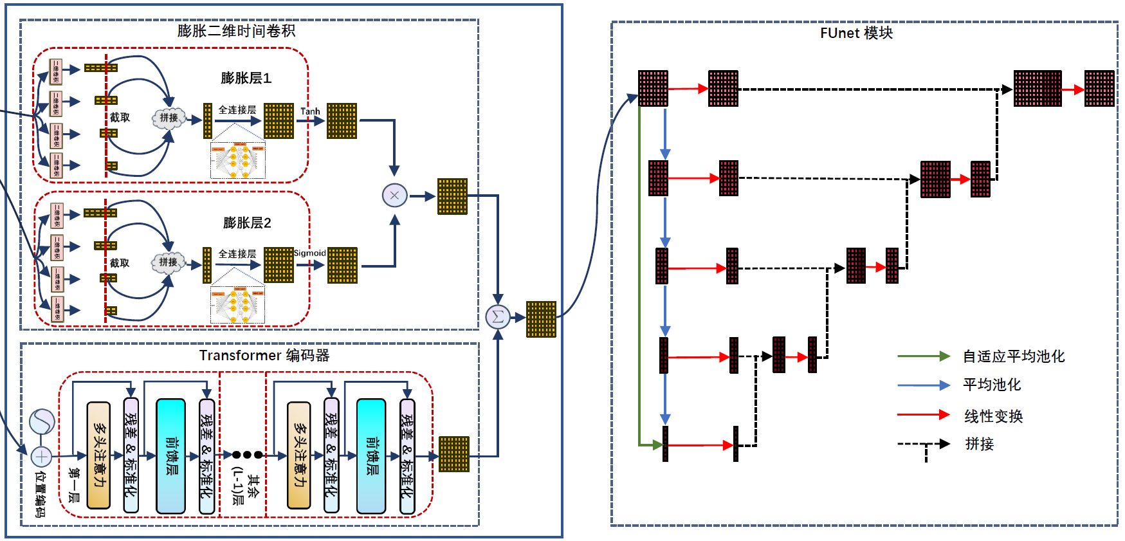
3
研究方法
针对多尺度特征提取与融合问题
1.提出一种基于膨胀卷积、时间卷积的自适应膨胀时间卷积模块（Adaptive Dilated Temporal Convolutional, DTC），通过自适应膨胀卷积，在灵活分布的感受野下捕捉不同时间尺度上的信息，学习关键的局部动态变化。
2.构建DTC和Transformer的并行加权结构。其中，DTC模块捕捉局部特征，而Transformer模块捕捉数据的全局特征（利用自注意力机制对不同时间步的特征进行加权，学习序列中的全局模式） 。之后通过并行加权结构对提取的局部与全局特征进行平衡融合。
3.构建改进的U-Net结构，命名为FUnet模块，通过引入特征金字塔网络（FPN），通过多层次池化操作和跳跃连接机制，进一步整合关键特征，抑制冗余信息。最终，在输出层实现对锂离子电池SOH的精确预测。
相关工作已整理论文：
C. Chen, Y. Wu, J. Shi, and D. Yue, Parallel weighted DTC-Transformer with FUnet feature fusion for SOH prediction of lithium-ion batteries [J]. IEEE/CAA Journal of Automatica Sinica, 2024.(导师第一，学生第二，审稿中)
Notes:
对于点预测的多尺度特征提取与融合问题，拟提出…
图片是相关工作整理后的一个结构图。对应的是左下角的论文，投稿在自动化学报英文版，目前还在审稿。
论文里的还不完全，还有很大完善空间，比如DTC的设计可以优化，并行加权是否可以也加一个自适应调整，以及关于不同权重下结果的准确度分布如何。

Slide 12
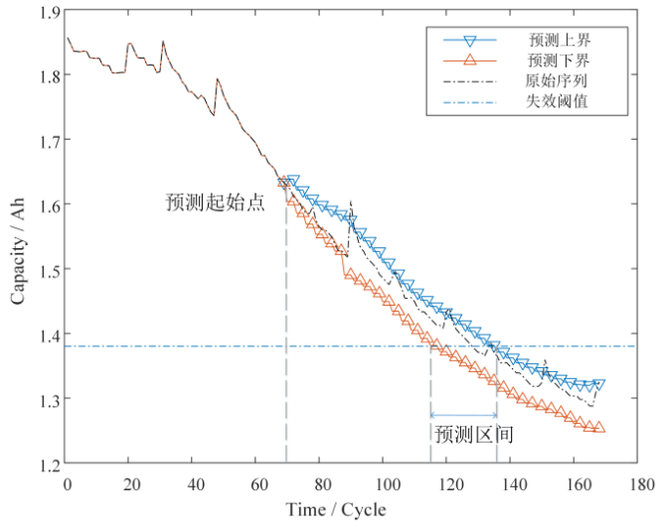
3
研究方法
针对区间预测的准确性问题
基于改进的 Transformer 模型，提出了一种结合贝叶斯推断和蒙特卡洛采样的区间估计方法，以实现对不确定性的有效量化和表达。具体而言，通过在 Transformer 模型中引入贝叶斯神经网络（BNN），将模型参数视为概率分布而非确定值，进而通过贝叶斯推断框架生成预测结果的置信区间。此外，蒙特卡洛 Dropout 技术被用于在推理过程中进行随机采样，以进一步提高预测区间的稳健性和覆盖率。并通过预测区间覆盖率（PICP）和预测区间平均宽度（PINMW）指标进行测试和验证。
Notes:
对于区间预测的准确性问题，打算在前面点预测的Transformer模型基础上，结合贝叶斯推断和蒙特卡洛采样，从预测区间覆盖率（PICP）和预测区间平均宽度（PINMW）两个方面提高区间预测的准确性。
图片只是区间预测的结果的一种常见可视化形式，其中区间由预测的上界下界得到。
打算点预测的问题解决后，着手解决区间预测问题。目前只是结合看过的文献，加上和导师的讨论，认为结合贝叶斯和蒙特卡洛的解决效果会比较好.
（1）贝叶斯方法（Bayesian Methods）
贝叶斯神经网络（Bayesian Neural Networks, BNN）：通过将网络的权重视为概率分布而不是固定值，贝叶斯方法可以捕捉模型参数的不确定性。训练过程中，利用贝叶斯推断来估计模型参数的分布，从而可以根据数据推断出预测结果的分布。这种方法提供了预测值的均值和方差，从而能够计算出预测区间。
这类方法通常不依赖于单一的公式，而是通过概率分布的更新和采样来实现区间预测。
（2）蒙特卡洛方法（Monte Carlo Methods）
蒙特卡洛Dropout（Monte Carlo Dropout, MC Dropout）：这种方法在预测阶段通过多次随机关闭网络的部分神经元（即Dropout），每次预测得到一个不同的结果。通过多次预测结果的均值和方差，可以构建预测的置信区间。
这种方法不直接依赖公式，而是基于随机采样和统计分析来得到区间预测。

Slide 13
1
研究背景
目 录
2
研究内容
3
研究方法
4
前期工作
5
进度安排
Notes:
然后是前期工作。

Slide 14
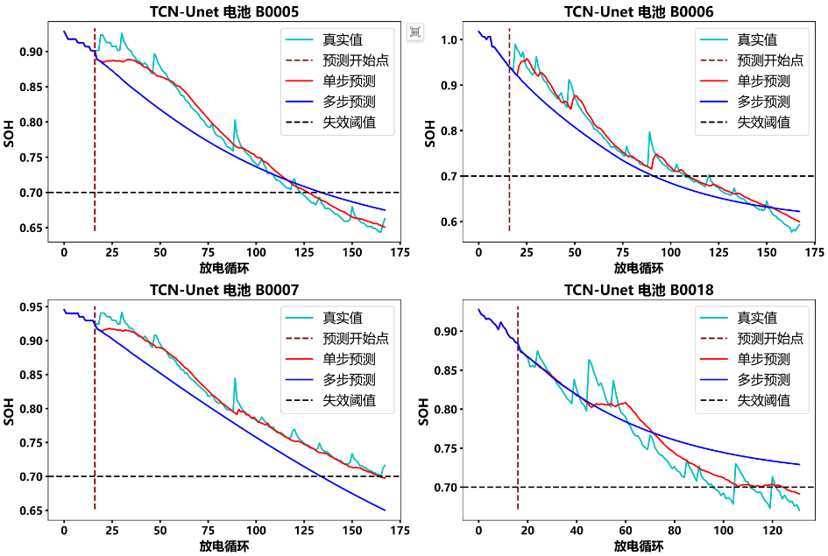
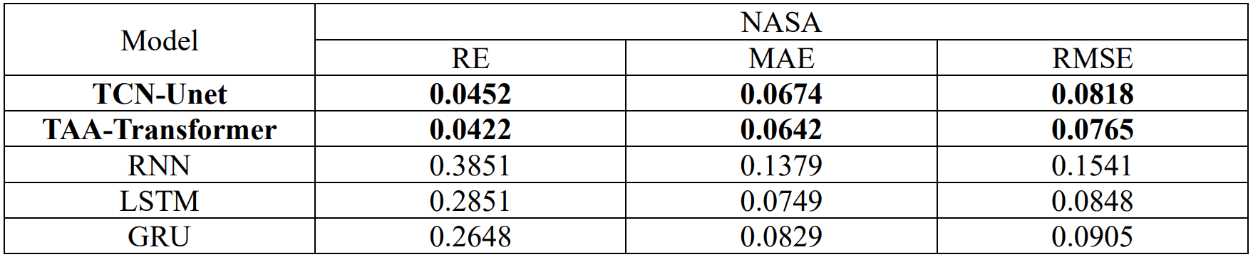
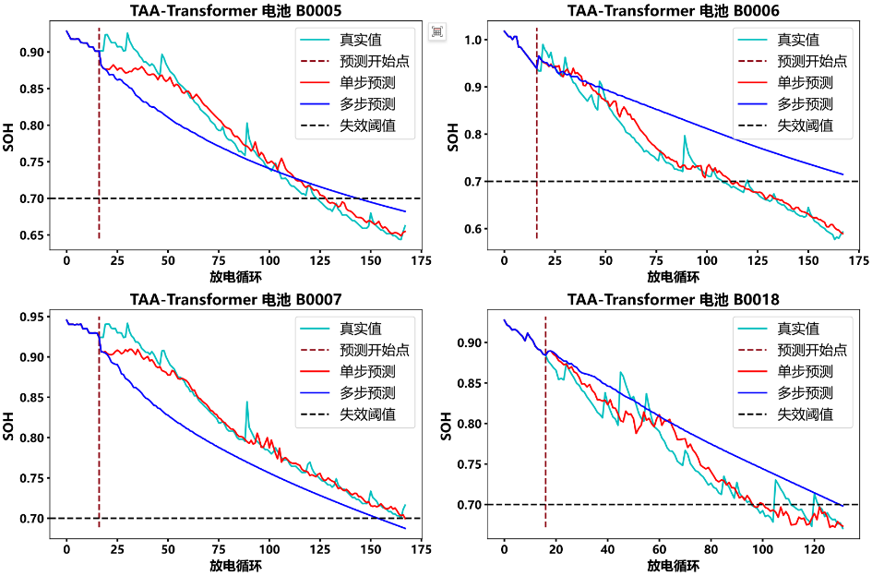
4
前期工作
具体工作方面，研一以来探索了以CNN为基准进行改进的TCN-Unet模型和以Transformer为基准进行改进的TAA-Transfomer模型。
其中TCN-Unet采用了TCN（Temporal Convolutional Network）与Unet的结合，通过TCN捕捉时间序列中的长时间依赖关系，并利用Unet结构的多尺度特征提取能力，对SOH进行预测。其中TAA-Transformer采用了时间趋势注意力机制（Trend-Aware Attention Mechanism, TAA）与Transformer的结合，通过TAA捕捉数据中的局部信息特征，利用Transformer的自注意力机制来处理长序列依赖下的全局特征，对SOH进行预测。两个模型都在NASA数据集上进行了测试。
Notes:
具体工作方面，研一以来探索了以CNN为基准进行改进的TCN-Unet模型和以Transformer为基准进行改进的TAA-Transfomer模型。
结果表明两个模型都表现出了较好的SOH预测能力，均优于传统模型如RNN、LSTM、GRU，如表格所示。但在尤其是多步预测，就是左图的深蓝色线的预测上存在较大的进步空间，且尚未在不同的工况下如其他数据集进行测试。这也是后续的工作方向。

Slide 15
4
前期工作
已取得的研究工作成绩成果
[1] C. Chen, Y. Wu, J. Shi, and D. Yue, Parallel weighted DTC-Transformer with FUnet feature fusion for SOH prediction of lithium-ion batteries [J]. IEEE/CAA Journal of Automatica Sinica, 2024.（导师第一，学生第二，审稿中）
[2] 陈闯, 吴宇桁, 史建涛. 一种具有风险规避的航空发动机寿命预测和维护方法[P]. 中国: CN 202410072172.3, 2024-05-14.（发明专利，导师第一，学生第二，已公开）
[3] 陈闯, 吴宇桁, 岳冬冬, 史建涛. 一种基于伪标签引导Transformer学习的雷达收发器故障诊断方法[P]. 中国: CN202410932483.2, 2024-08-09. （发明专利，导师第一，学生第二，已公开）
[4] 陈闯, 吴宇桁, 岳冬冬, 史建涛. 一种基于 TCN-UnetTSF 模型的锂离子电池容量预测方法. 中国: 2024112172680, 2024-09-02. （发明专利，导师第一，学生第二，已受理）
[5] 陈闯, 吴宇桁, 岳冬冬, 史建涛. 一种基于趋势感知注意力和 Transformer 编码器的锂离子电池健康状态估计方法. 中国: 2024112172695, 2024-09-02. （发明专利，导师第一，学生第二，已受理）
[6] 2024全国大学生英语竞赛A类全国三等奖
[7] 南京工业大学2024“e动工大”信息检索大赛一等奖
Notes:
另外，除了一篇审稿中的论文外，还有一些已公开或受理的专利，以及比赛获奖。
总之，上述前期工作为本课题的顺利开展提供了坚实的基础。

Slide 16
1
研究背景
目 录
2
研究内容
3
研究方法
4
前期工作
5
进度安排
Notes:
最后是进度安排。

Slide 17
5
进度安排
序号 | 阶 段 及 内 容 | 起止时间 | 阶段成果型式
1 | 阅读相关文献，收集和整理资料，完善和细化基于改进Transformer模型的锂离子电池健康状态估计方案。 | 2024.9-2024.12 | 完成理论分析和算法设计相关研究报告
2 | 进行基于并行加权DTC-Transformer-FUnet的健康状态估计算法的设计。 | 2025.01-2025.06 | 录用1篇SCI论文
3 | 在保证前期工作可行的基础上进行健康状态区间估计的算法设计与优化。 | 2025.7-2025.12 | 录用1篇SCI论文
4 | 综合前两阶段的研究成果，解决锂离子电池的健康状态估计问题，整合之前的研究成果撰写大论文。 | 2026.01-2026.06 | 完成毕业论文
Notes:
总体节奏是25年年底前，针对点预测与区间预测两个问题，各发表一篇SCI论文.

Slide 18
谢谢！
Notes:
我的汇报到此结束，谢谢大家.

